Slide 1
ДЕЙСТВИЯ ПРИ УГРОЗЕ СОВЕРШЕНИЯ ТЕРРОРИСТИЧЕСКОГО АКТА С ПРИМЕНЕНИЕМ ВЗРЫВНЫХ УСТРОЙСТВ

Slide 2
Под взрывным устройством (ВУ) понимается любое устройство, специально подготовленное и при определенных условиях способное к взрыву. Состоит из корпуса, ВВ, средства инициирования.
Промышленные ВУ изготавливаются с применением промышленной технологии в соответствии с требованиями нормативно-технической документации.
Самодельные ВУ (СВУ) - это такие устройства, в которых использован хотя бы один из элементов конструкции самодельного изготовления или применена непромышленная нерегламентированная сборка.

Slide 3
Общие признаки
взрывоопасного предмета (ВОП)
обнаружение в общественных местах и транспорте бесхозных портфелей, чемоданов, сумок, коробок, ящиков и т.д.;
наличие у предметов характерного вида штатных боеприпасов;
исходящий из предмета резкий запах горюче-смазочных материалов, растворителей, звук работающего часового механизма, наличие дыма;
наличие у предмета элементов (деталей) не соответствующих его прямому назначению;
наличие связей предмета с объектами окружающей обстановки в виде растяжек, прикрепленной проволоки и т.д.;
наличие вблизи предмета элементов штатной упаковки боеприпаса, инструмента, обрывков изоляционного материала, проволоки, проводов.

Slide 5
Вероятные места закладки СВУ

Slide 6
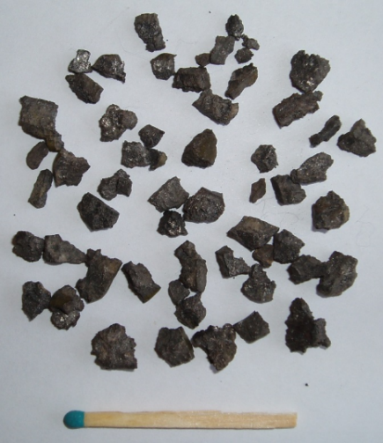
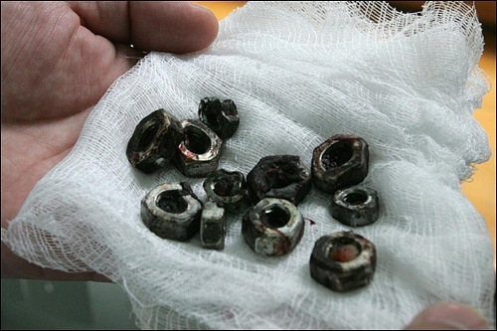
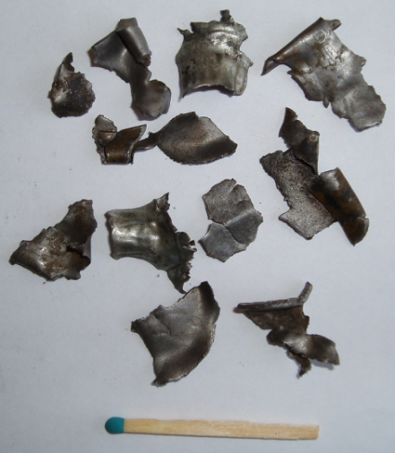
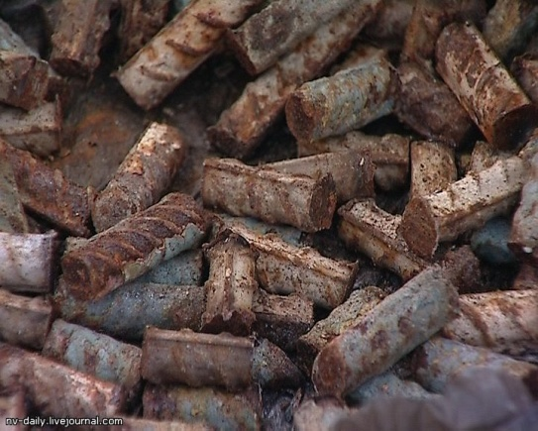
Поражающие элементы СВУ
Кроме действия ударной волны, возможно
поражение осколочными элементами твердой
оболочки СВУ, а так же элементами,
добавленными для увеличения поражающего
фактора взрыва.

Slide 7
СВУ, установленное на автомобиле

Slide 8
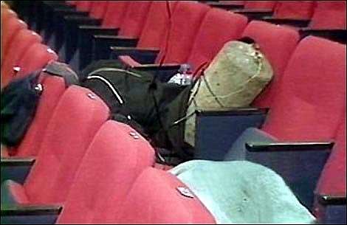
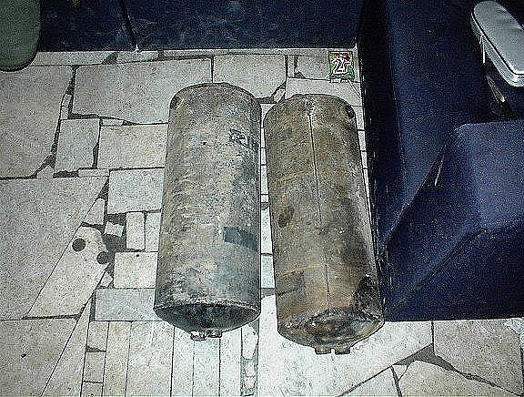
Использование газовых баллонов,
начинённых ВВ (Москва, «Норд-Ост»)

Slide 9
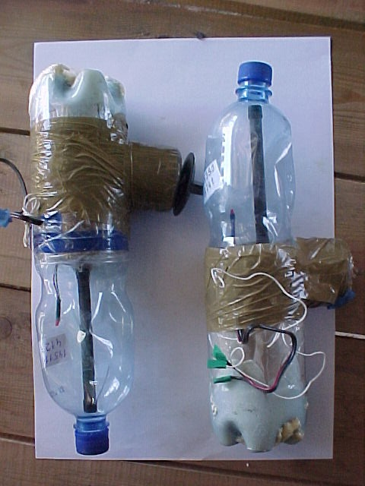
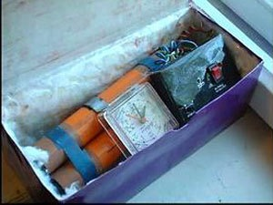
В пластиковых бутылках и коробках

Slide 10
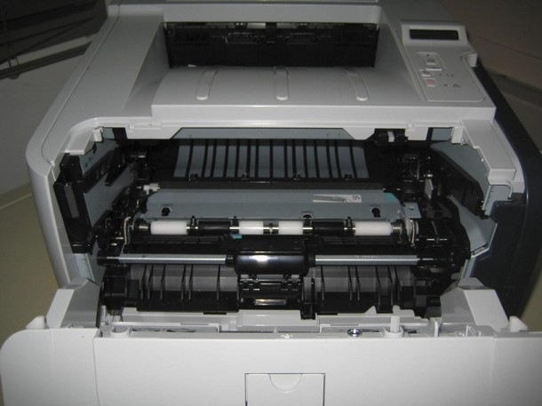
В обуви и картридже принтера

Slide 11
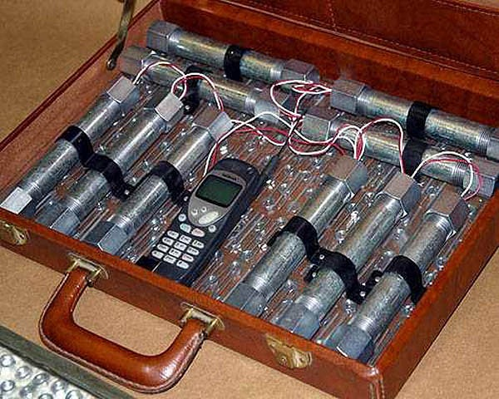
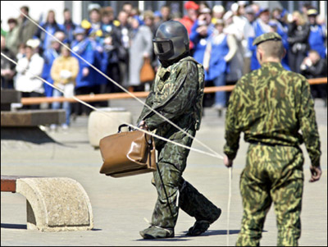
В кейсе и портфеле

Slide 12
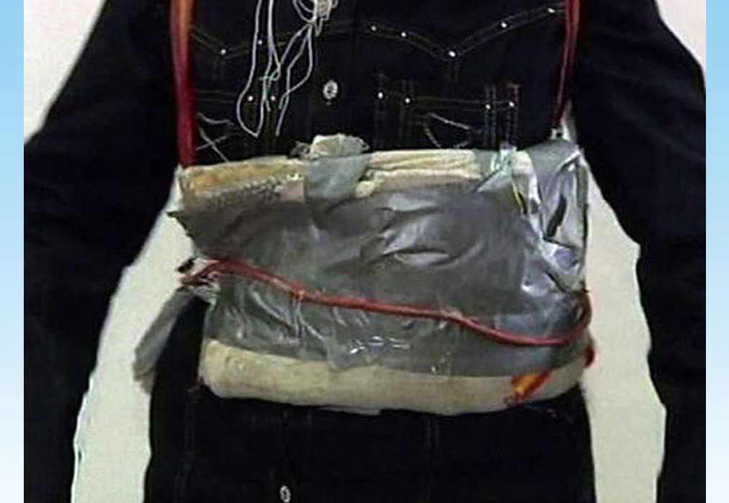
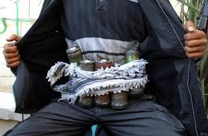
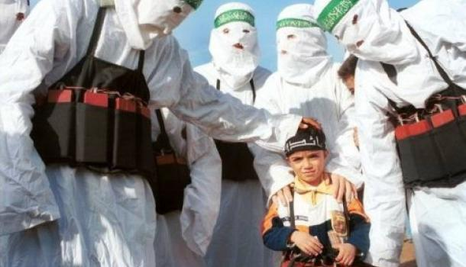
Варианты ношения «пояса шахидА»

Slide 13
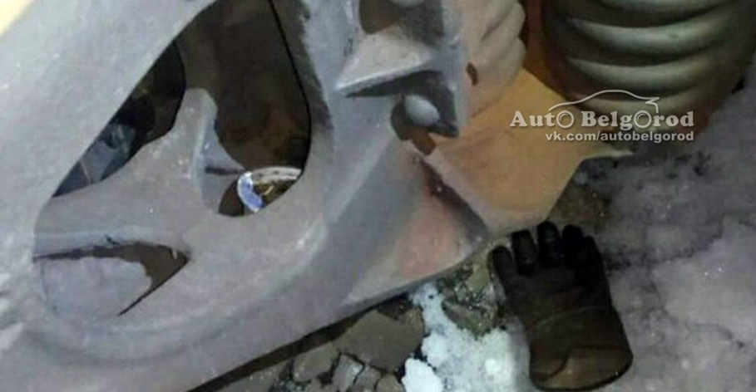
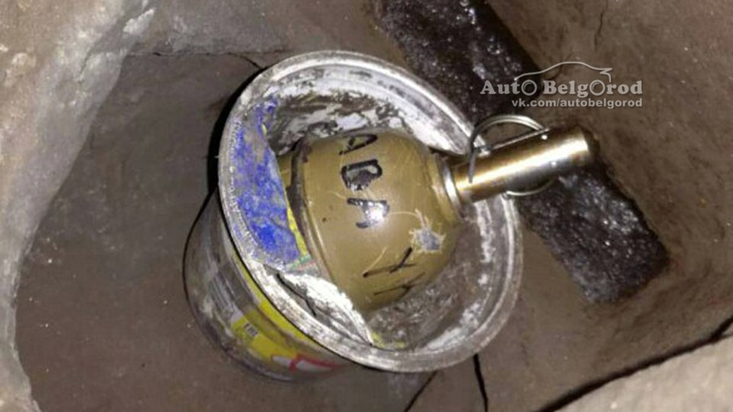
Граната РГД-5 в колесной паре ГРУЗОВОГО ПОЕЗДА. Ж/Д ВОКЗАЛ БЕЛГОРОДА. СОСТАВ ПРИБЫЛ ИЗ ХАРЬКОВА

Slide 14
Действия при обнаружении ВУ
осмотреть предмет, определить его особенности, признаки ВУ (звуки часового механизма, внешний вид и др.);
сообщить информацию в дежурную часть;
вызвать к месту обнаружения аварийные службы (МЧС, скорая помощь, другие службы);
организовать эвакуацию людей из опасной зоны, проверив маршруты эвакуации;
организовать эвакуацию автомобилей;
закрыть доступ граждан в опасную зону;
оградить ВУ по периметру пакетами, мешками с песком, грунтом;
исключить использование средств радиосвязи, мобильных телефонов, других радиосредств, способных вызвать срабатывание радиовзрывателя;
не подходить к обнаруженному предмету, не трогать его и не подпускать к нему посторонних.

Slide 15
Поиск ВВ и ВОП
по прямым и косвенным признакам
Прямые признаки ВОП:
Наличие паров ВВ или его отдельных компонентов.
Косвенные признаки ВОП:
Наличие характерных металлических и пластмассовых деталей.
Наличие полупроводниковых приборов (диодов, транзисторов, интегральных микросхем).
Наличие проводных линий, антенн.
Определенная форма корпуса (цилиндр, параллелепипед) и т.д.

Slide 16
Средства, применяемые для поиска ВУ
Досмотровые зеркала.
Эндоскопы.
Металлодетекторы, металлоискатели.
Рентгеновские аппараты.
Миноискатели.
Визуально с помощью щупа, «кошки», служебных собак.
Газоанализаторы.
Заряды разминирования (детонирующие шнуры).

Slide 17
Средства локализации взрыва
Портативные контейнеры, снабженные противоосколочным экраном.
Противоосколочное покрывало (одеяло).
Защитные урны. Надежно улавливают осколки и снижают фугасное действие.
Переносные полые пластмассовые барьеры, наполненные водой.
Использованные автомобильные покрышки.
Мешки, наполненные грунтом, песком.
Блокираторы радиовзрывателей.

Slide 18
Действие взрыва на человека

Slide 19
Безопасные зоны оцепления и эвакуации людей

Slide 20
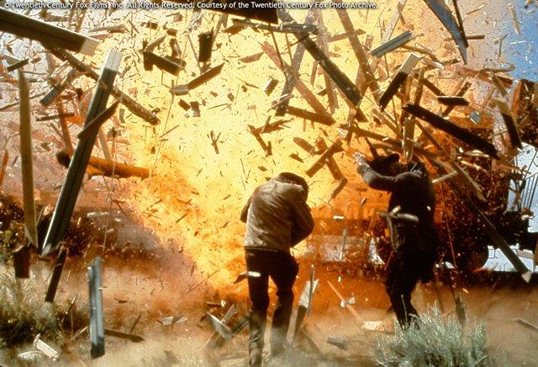
Основные поражающие факторы взрыва
воздушная ударная волна; осколки; пожар.

Slide 21
Действия после взрыва
Немедленно сообщить в ОВД о происшествии и принять меры по недопущению паники.
Организовать эвакуацию граждан с места взрыва.
Усилить бдительность.
Оцепить место происшествия.
Не допускает в зону оцепления посторонних лиц.
Оказать первую помощь пострадавшим.
Постоянно напоминать гражданам о соблюдении спокойствия и порядка во время эвакуации с места взрыва.
До прибытия пожарного расчета, в случае необходимости, принять меры к тушению пожара первичными средствами пожаротушения.
Об изменениях оперативной обстановки немедленно докладывать в ОВД.

Slide 22
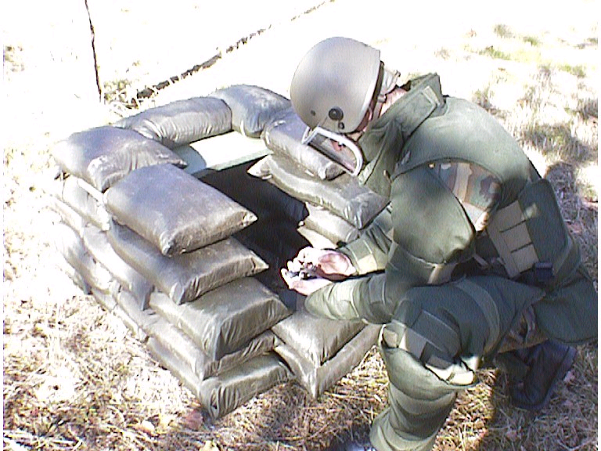

Slide 23
Указ Президента Российской Федерации от 14 июня 2012 года № 851 «О порядке установления уровней террористической опасности, предусматривающих принятие дополнительных мер по обеспечению безопасности личности, общества и государства»
На отдельных участках территории Российской Федерации (объектах) могут устанавливаться следующие уровни террористической опасности:
а) повышенный ("синий") - при наличии требующей подтверждения информации о реальной возможности совершения террористического акта;
б) высокий ("желтый") - при наличии подтвержденной информации о реальной возможности совершения террористического акта;
в) критический ("красный") - при наличии информации о совершенном террористическом акте либо о совершении действий, создающих непосредственную угрозу террористического акта.

